Slide 1
Видеоконференция
по подготовке к реализации проекта
"Немецкий –
первый второй иностранный«
в Твери и Тверской области
26.01.2017, 14.30.-15.30

Slide 2
Темы для обсуждения
Формат проекта
Школы – участники пилотирования: количество, сотрудничество
Стартовые пакеты для школ: компоненты, сроки поставки
Информационные и рекламные материалы для ресурсных центров
Общие мероприятия для регионов – участников проекта
Вопросы участников проекта

Slide 3
ЦЕЛИ ПРОЕКТА
привлечение внимания родителей, учащихся и руководителей общеобразовательных организаций к образовательному потенциалу предметной области «Иностранные языки / второй иностранный язык»
повышение качества преподавания немецкого языка в образовательных организациях
поддержка учителей немецкого языка, в том числе молодых специалистов
внедрение инновационных принципов и методик преподавания немецкого языка

Slide 4
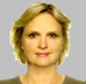
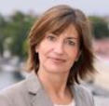
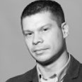
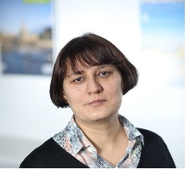
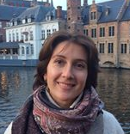
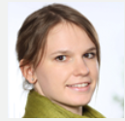
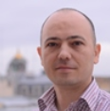
Команда проекта
в Институте им. Гёте в москве
Др. Анне Шенхаген
руководитель языкового отдела Гёте-Института в Москве
к. пед. н. Татьяна Егорова
руководитель проекта «Немецкий – первый второй иностранный
Анастасия Поляничко
Ассистент проекта
Бахром Султанходжаев
Координатор проекта в северо-западных регионах
Наталия Трухачева
Координатор проекта в Сибири и на Дальнем Востоке
Др. Ангела Ноке
руководитель языкового отдела Гёте-Института в Санкт-Петербурге
к.пед. н. Владимир Недбай
руководитель языкового отдела Гёте-Института в Новосибирске
Дарья Носкова
Координатор проекта

Slide 6
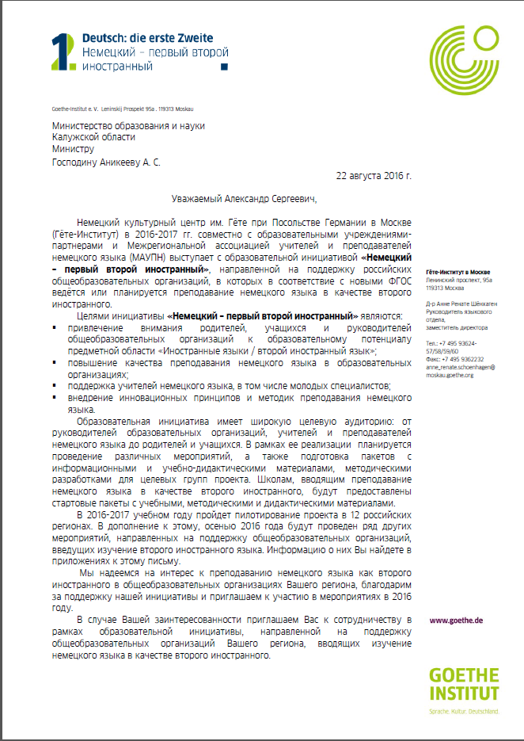
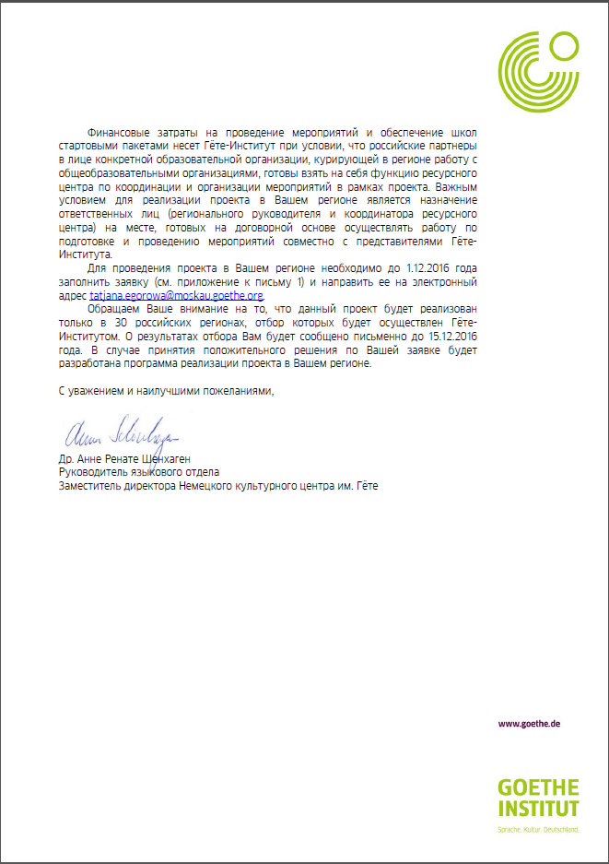

Slide 7
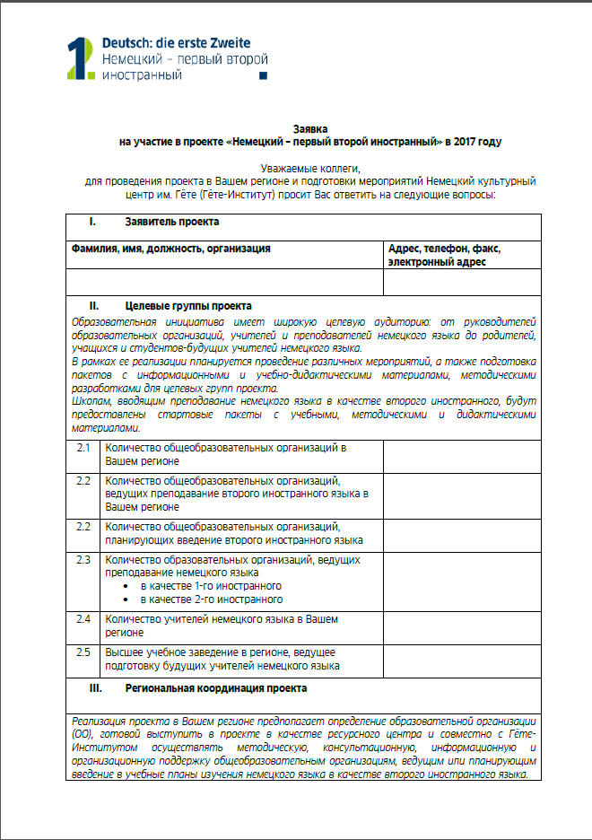
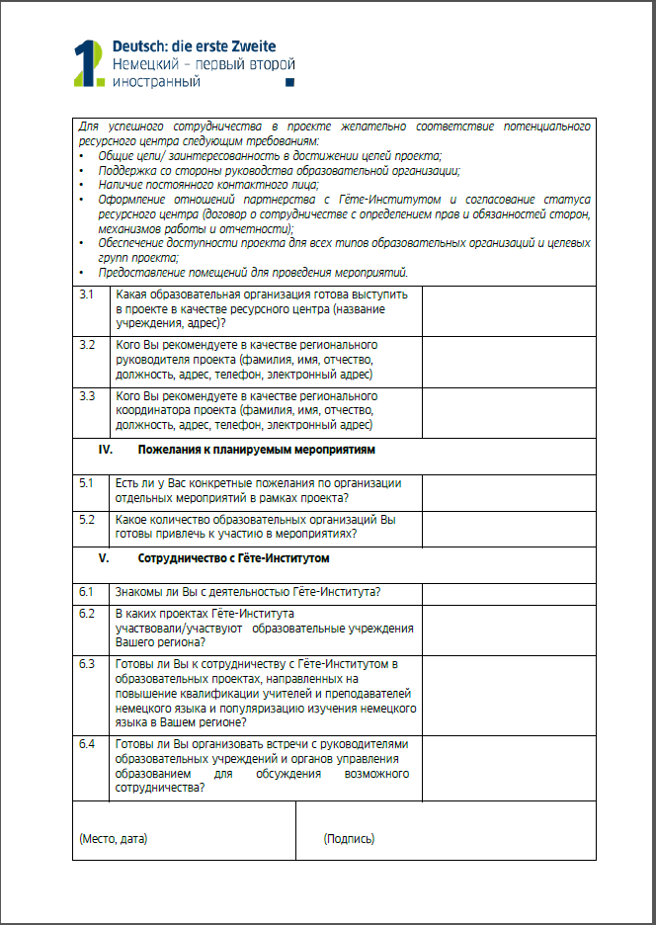

Slide 8
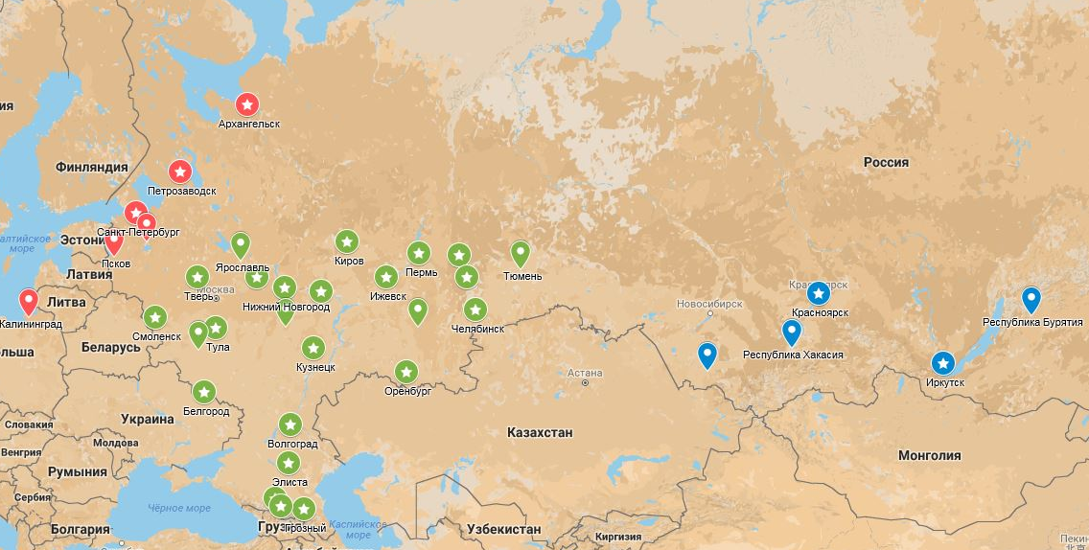
Новые регионы

Slide 9
Команда проекта в Тверской области
Руководитель проекта – и.о. ректора
ФГБОУ ВО ТвГУ д. филол. н. профессор
Людмила Николаевна Скаковская
Координатор проекта - к. филол. н. доцент кафедры немецкого языка ТвГУ, зам. декана факультета ИЯ и МК ТвГУ
Татьяна Викторовна Гречушникова
Директора и учителя НЯ учебных заведений – участников проекта

Slide 10
партнеры проекта в Тверской области
Министерство образования Тверской области
МОУ СОШ № 35 с углубленным изучением немецкого языка г. Твери
Тверская региональная ассоциация учителей
и преподавателей немецкого языка

Slide 11
Структура проекта:
Гёте-Институт в России
Общая координация проекта
Ресурсные центры
Координация проекта на локальном уровне
Школы
5 шагов к введению немецкого:
Разработка, пилотирование и адаптация мероприятий
Связующее звено между Гёте-Институтом и школами
Поиск партнеров среди муниципальных органов управления образованием
Реклама, консультирование, организация и проведение локальных мероприятий и т.д.
Мотивировать родителей
Заинтересовать учащихся,
Подготовить учителя
Убедить директора,
Обеспечить школы кадрами
Взаимодействие с региональными органами управления образованием
Эксперты в области преподавания немецкого как второго иностранного
Повышение квалификации учителей
Методическое сопровождение учебного процесса
Консультирование
Разработка учебно-методических, дидактических материалов
Экспертиза образовательных продуктов

Slide 13
УСЛОВИЯ УЧАСТИЯ В ПИЛОТИРОВАНИИ В КАЧЕСТВЕ РЕСУРСНЫХ ЦЕНТРОВ
Общие цели/ заинтересованность в достижение целей проекта
Поддержка руководства образовательной организации
Наличие постоянного контактного лица;
Оформление отношений партнерства c Гёте-институтом и согласование статуса ресурсного центра (договор о сотрудничестве с определением прав и обязанностей сторон, механизмов работы и отчетности);
Обеспечение доступности проекта для всех типов образовательных организаций и целевых групп проекта;
Предоставление помещений для проведения мероприятий

Slide 14
Школы – участники пилотирования:
количество, сотрудничество
Критерии для участия школ в проекте:
Отсутствие преподавания немецкого языка как второго ИЯ
Введение немецкого как второго иностранного языка в 2016/2017 году
Готовность ввести немецкий как второй иностранный в 2017/2018 учебном году
Максимальное количество школ в регионе - 20.
Гёте-Институт:
Предоставит школам плакетки «Школа – участник проекта»
Предоставит материалы/ ресурсы для проведения мероприятий
При необходимости окажет поддержку в подготовке учителей
Обеспечит школы стартовыми пакетами к началу нового учебного года

Slide 15
ФОРМАТ ПРОЕКТА В РЕГИОНЕ
Поддержка школ УМК: 20 УМК для 5 класса (перспектива проекта!) для поурочной или факультативной работы для 20 учебных заведений региона
Поддержка школ материалами для внеурочной деятельности по НЯ
Проведение в регионе обучающих методических семинаров для учителей НЯ школ – участников проекта силами мультипликаторов Института им. Гёте
Возможность повышения квалификации или профессиональной переподготовки учителей НЯ школ – участников проекта на курсах Института им. Гёте (дистанционно и очно, с соответствующими удостоверениями)
Возможность принять участие в программе международных молодежных экзаменов по НЯ „Fit in Deutsch“ (подростки от 10 лет)

Slide 17
Общерегиональные мероприятия
Обучающие семинары для директоров и учителей НЯ школ – участников проекта по:
* методике преподавания второго ИЯ
* УМК стартовых пакетов (отдельно урочная и внеурочная деятельность)
* языковой анимации («Немецкий в чемодане»)
* молодежному экзамену „FIT IN DEUTSCH“
+
информационные вебинары для директоров

Slide 18
Подготовка и переподготовка преподавателей
* Курс по выбору "Немецкий как второй иностранный" для студентов педагогических специальностей
+ обучающий семинар для преподавателей вузов
* Программа подготовки экспертов ресурсных центров с 15.03.17 по 20.07.17

Slide 19
Подготовка и переподготовка учителей
Программа профессиональной переподготовки «Методика преподавания немецкого языка как второго иностранного»: 12 месяцев, с 1.04.17 по 1.04.18
Дистанционный языковой курс для учителей немецкого языка (В1) с 6.03.17 по 23.04.2017 (11 недель)
Дистанционной курс повышения квалификации «Немецкий для подростков» (DLL 10) с 20.02.17 по 20.05.2017 (12 недель)

Slide 21
План и сроки мероприятий
План на 2016-2017 учебный год находится на согласовании в Институте им. Гёте и будет доведен до сведения участников в течение февраля 2016 года
Оповещение о мероприятиях по рассылке (обратная связь)
В разработке раздел на сайте факультета ИЯ и МК ТвГУ http://rgf.tversu.ru

Slide 22
Анкета участников проекта
«Немецкий – первый второй иностранный»
в Тверской области в 2016-2017 гг
!!! Если по результатам предварительной работы Вы решили отказаться от участия в проекте, просьба до 5 февраля 2017 года обязательно сообщить об этом координатору письменно для перераспределения вакансий участников среди других учебных заведений региона
!!! Отметьте, пожалуйста, с КАКОГО УЧЕБНОГО ГОДА
Вы планируете вводить НЯ как второй
!!! Заявка на участие в проекте – на имя координатора проекта, до 5.02.2017

Slide 23
Контактные данные
координатора проекта
К. филол. н. доцент
Гречушникова Татьяна Викторовна
tatjanagretch@mail.ru
Тел. 8 905 603 1560 (после 16.00)

Slide 24
СПАСИБО
ЗА ВНИМАНИЕ!

